Slide 1
Psaní grantových žádostí
23. 4. 2015
Vědecká komunikace

Slide 2
Program
granty v akademickém prostředí
hlavní poskytovatelé
zásady psaní grantových žádostí

Slide 3
Granty v akademickém prostředí
granty jsou klíčovým zdrojem financování výzkumu na univerzitách i mimo ně

Slide 4
Granty v akademickém prostředí
granty jsou klíčovým zdrojem financování výzkumu na univerzitách i mimo ně
psaní grantových žádostí je neviditelnou, ale důležitou náplní práce většiny akademiků

Slide 5
Granty v akademickém prostředí
Vypsána výzva s termínem podávání žádostí

Slide 6
Granty v akademickém prostředí
Vypsána výzva s termínem podávání žádostí
Podání žádosti

Slide 7
Granty v akademickém prostředí
Vypsána výzva s termínem podávání žádostí
Podání žádosti
Posouzení formálních parametrů

Slide 8
Granty v akademickém prostředí
Vypsána výzva s termínem podávání žádostí
Podání žádosti
Posouzení formálních parametrů
Posouzení obsahu žádosti (obvykle několik oponentů)

Slide 9
Granty v akademickém prostředí
Vypsána výzva s termínem podávání žádostí
Podání žádosti
Posouzení formálních parametrů
Posouzení obsahu žádosti (obvykle několik oponentů)
na rozdíl od recenzního řízení v časopisech nejde pouze o kvalitu vašeho návrhu, ale rovněž o kvalitu vás a vašeho týmu (dosavadní publikace, předchozí projekty)

Slide 10
Granty v akademickém prostředí
Vypsána výzva s termínem podávání žádostí
Podání žádosti
Posouzení formálních parametrů
Posouzení obsahu žádosti (obvykle několik oponentů)
Rozhodnutí o přidělení grantu

Slide 11
Granty v akademickém prostředí
Vypsána výzva s termínem podávání žádostí
Průběh projektu
(u delších projektů obvykle nutné pravidelně předkládat průběžné zprávy a dílčí výstupy)
Podání žádosti
Posouzení formálních parametrů
Posouzení obsahu žádosti (obvykle několik oponentů)
Rozhodnutí o přidělení grantu

Slide 12
Granty v akademickém prostředí
Vypsána výzva s termínem podávání žádostí
Průběh projektu
(u delších projektů obvykle nutné pravidelně předkládat průběžné zprávy a dílčí výstupy)
Předložení závěrečné zprávy a výstupů projektu poskytovateli
Podání žádosti
Posouzení formálních parametrů
Posouzení obsahu žádosti (obvykle několik oponentů)
Rozhodnutí o přidělení grantu

Slide 13
Granty v akademickém prostředí
Vypsána výzva s termínem podávání žádostí
Průběh projektu
(u delších projektů obvykle nutné pravidelně předkládat průběžné zprávy a dílčí výstupy)
Předložení závěrečné zprávy a výstupů projektu poskytovateli
Podání žádosti
Posouzení formálních parametrů
Oponentní řízení
Posouzení obsahu žádosti (obvykle několik oponentů)
Rozhodnutí o přidělení grantu

Slide 14
Granty v akademickém prostředí
Vypsána výzva s termínem podávání žádostí
Průběh projektu
(u delších projektů obvykle nutné pravidelně předkládat průběžné zprávy a dílčí výstupy)
Předložení závěrečné zprávy a výstupů projektu poskytovateli
Podání žádosti
Posouzení formálních parametrů
Oponentní řízení
Obdržení celkového hodnocení
Posouzení obsahu žádosti (obvykle několik oponentů)
Rozhodnutí o přidělení grantu

Slide 15
Granty v akademickém prostředí
Vypsána výzva s termínem podávání žádostí
Průběh projektu
(u delších projektů obvykle nutné pravidelně předkládat průběžné zprávy a dílčí výstupy)
Předložení závěrečné zprávy a výstupů projektu poskytovateli
Podání žádosti
Posouzení formálních parametrů
Oponentní řízení
Obdržení celkového hodnocení
Posouzení obsahu žádosti (obvykle několik oponentů)
Rozhodnutí o přidělení grantu

Slide 16
Hlavní poskytovatelé
univerzita
národní poskytovatelé
zahraniční poskytovatelé
u nás tzv. GAMU (Grantová agentura MU)

Slide 17
Hlavní poskytovatelé
univerzita
národní poskytovatelé
zahraniční poskytovatelé
program rektora MU
podpora vynikajících diplomových prací
a podpora tvorby studentských časopisů

Slide 18
Hlavní poskytovatelé
univerzita
národní poskytovatelé
zahraniční poskytovatelé
projekty specifického výzkumu
výzkumné projekty s požadovanou
účastí studentů (obvykle 1 rok)

Slide 19
Hlavní poskytovatelé
univerzita
národní poskytovatelé
zahraniční poskytovatelé
podpora přípravy mezinárodních výzkumných projektů

Slide 20
Hlavní poskytovatelé
univerzita
národní poskytovatelé
zahraniční poskytovatelé
mezioborové výzkumné projekty (3 roky)

Slide 21
Hlavní poskytovatelé
univerzita
národní poskytovatelé
zahraniční poskytovatelé
Grantová agentura České republiky
standardní grantové projekty (2-3 roky)
juniorské projekty (2-3 roky)
projekty na podporu excelence
bilaterální (2-3 roky)

Slide 22
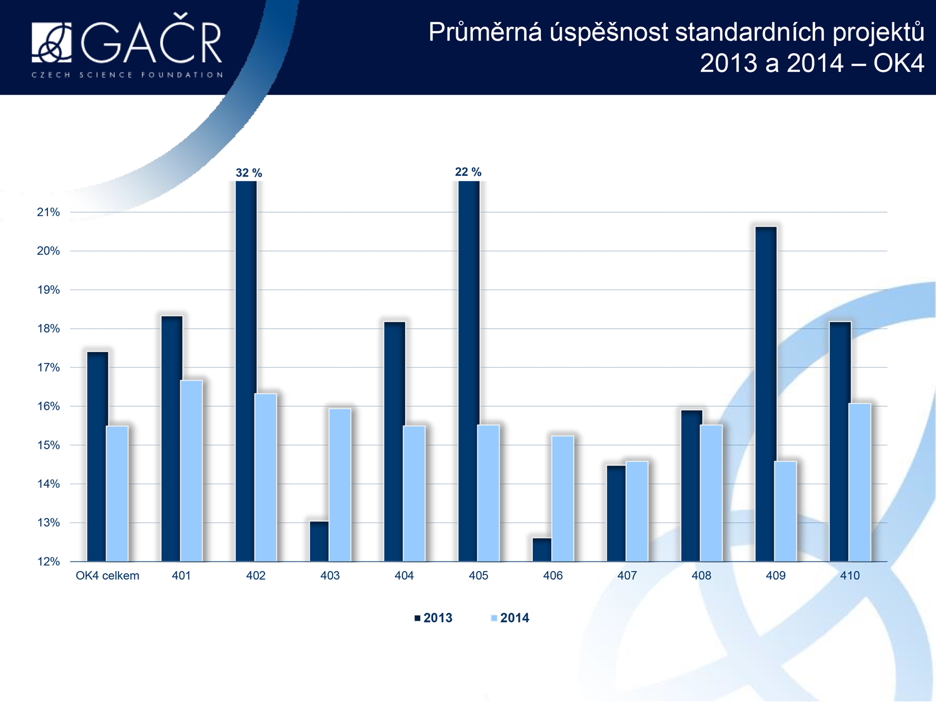
Hlavní poskytovatelé

Slide 23
Hlavní poskytovatelé
univerzita
národní poskytovatelé
zahraniční poskytovatelé
Technologická agentura ČR
Ministerstva (např. MŠMT)
Kraje
Nadace Jana Husa

Slide 24
Hlavní poskytovatelé
univerzita
národní poskytovatelé
zahraniční poskytovatelé
Evropská unie (Horizon 2020, ERC, Marie Skłodowska-Curie)
Norské fondy
Visegrádský fond
Soukromé nadace (například Jacobs Foundation)

Slide 25
Zásady psaní grantových žádostí
struktura:
Abstrakt (stručný popis hlavních cílů)
Věcný obsah projektu a jeho zdůvodnění
Časový plán
Výstupy
Finanční rozpočet
CV a publikace výzkumného týmu

Slide 26
Zásady psaní grantových žádostí
struktura:
Abstrakt (stručný popis hlavních cílů)
Věcný obsah projektu a jeho zdůvodnění
Časový plán
Výstupy
Finanční rozpočet
CV a publikace výzkumného týmu

Slide 27
Zásady psaní grantových žádostí
struktura:
Abstrakt (stručný popis hlavních cílů)
Shrnutí dosavadního poznání
Věcný obsah projektu a jeho zdůvodnění
Identifikace problému
Časový plán
Návrh výzkumu
Výstupy
Literatura
Finanční rozpočet
CV a publikace výzkumného týmu

Slide 28
Zásady psaní grantových žádostí
struktura:
Abstrakt (stručný popis hlavních cílů)
Stručnost a věcnost
Věcný obsah projektu a jeho zdůvodnění
Dejte najevo přehled o tématu
Časový plán
Ukázat nadšení a upozadit sebekritiku
Výstupy
Být přiměřeně specifický
Finanční rozpočet
CV a publikace výzkumného týmu

Slide 29
Zásady psaní grantových žádostí
struktura:
Abstrakt (stručný popis hlavních cílů)
Obvykle v řádu měsíců
Věcný obsah projektu a jeho zdůvodnění
Zapojení jednotlivých členů týmu
Časový plán
Výstupy
Být realistický
Finanční rozpočet
CV a publikace výzkumného týmu

Slide 30
Zásady psaní grantových žádostí
struktura:
Abstrakt (stručný popis hlavních cílů)
Publikace (počet a typ)
Věcný obsah projektu a jeho zdůvodnění
Konference (počet a název)
Časový plán
Výstupy
Být realistický
Finanční rozpočet
CV a publikace výzkumného týmu

Slide 31
Zásady psaní grantových žádostí
struktura:
Abstrakt (stručný popis hlavních cílů)
Zde obvykle potřebujete pomoc někoho dalšího
Věcný obsah projektu a jeho zdůvodnění
Časový plán
Pracovní úvazky (mzdy a odvody)
Cestovní náklady
Výstupy
Materiální náklady (papír, software, knihy …)
Finanční rozpočet
Služby (korektury, překlady)
CV a publikace výzkumného týmu
Obvykle vyžadováno podrobné zdůvodnění

Slide 32
Zásady psaní grantových žádostí
struktura:
Abstrakt (stručný popis hlavních cílů)
Předchozí granty
Věcný obsah projektu a jeho zdůvodnění
Dosavadní publikace a jejich významnost
Časový plán
Kvalifikace pro řešení daného problému
Výstupy
Finanční rozpočet
CV a publikace výzkumného týmu

Slide 33
Zásady psaní grantových žádostí
důkladně si přečíst výzvu
  někteří poskytovatelé zveřejňují příklady úspěšných žádostí

Slide 34
Zásady psaní grantových žádostí
důkladně si přečíst výzvu
  někteří poskytovatelé zveřejňují příklady úspěšných žádostí
  identifikovat a při psaní využít klíčové pojmy, které jsou ve výzvě obsaženy

Slide 35
Zásady psaní grantových žádostí
důkladně si přečíst výzvu
  někteří poskytovatelé zveřejňují příklady úspěšných žádostí
  identifikovat a při psaní využít klíčové pojmy, které jsou ve výzvě obsaženy
  musí být na první pohled jasné, že grant reaguje na danou výzvu

Slide 36
Zásady psaní grantových žádostí
důkladně si přečíst výzvu
  někteří poskytovatelé zveřejňují příklady úspěšných žádostí
  identifikovat a při psaní využít klíčové pojmy, které jsou ve výzvě obsaženy
  musí být na první pohled jasné, že grant reaguje na danou výzvu
  identifikovat zájmy poskytovatele

Slide 37
Zásady psaní grantových žádostí
důkladně si přečíst výzvu
  někteří poskytovatelé zveřejňují příklady úspěšných žádostí
  identifikovat a při psaní využít klíčové pojmy, které jsou ve výzvě obsaženy
  musí být na první pohled jasné, že grant reaguje na danou výzvu
  identifikovat zájmy poskytovatele
dejte jim, co chtějí …

Slide 38
Zásady psaní grantových žádostí
všechny části žádosti musí působit jako soudržný celek

Slide 39
Zásady psaní grantových žádostí
všechny části žádosti musí působit jako soudržný celek
  literatura → problém → návrh výzkumného řešení
  rozpočet odpovídá navrhovanému výzkumu
  tým odpovídá navrhovanému výzkumu
  výstupů je reálné dosáhnout v rámci navrženého časového plánu
  atd.

Slide 40
Zásady psaní grantových žádostí
na rozdíl od empirického článku
  můžete dát najevo více osobního zaujetí pro téma

Slide 41
Zásady psaní grantových žádostí
na rozdíl od empirického článku
  můžete dát najevo více osobního zaujetí pro téma
  nemusíte být kritičtí k tomu, co navrhujete (buďte pouze realističtí)

Slide 42
Zásady psaní grantových žádostí
na rozdíl od empirického článku
  můžete dát najevo více osobního zaujetí pro téma
  nemusíte být kritičtí k tomu, co navrhujete (buďte pouze realističtí)
  buďte originální pouze do té míry, do jaké to zvyšuje vaše šance na přijetí

Slide 43
Zásady psaní grantových žádostí
na rozdíl od empirického článku
  můžete dát najevo více osobního zaujetí pro téma
  nemusíte být kritičtí k tomu, co navrhujete (buďte pouze realističtí)
  buďte originální pouze do té míry, do jaké to zvyšuje vaše šance na přijetí
  nemusíte zacházet do detailů (na druhou stranu nebuďte příliš obecní)

Slide 44
Zásady psaní grantových žádostí
na rozdíl od empirického článku
  můžete dát najevo více osobního zaujetí pro téma
  nemusíte být kritičtí k tomu, co navrhujete (buďte pouze realističtí)
  buďte originální pouze do té míry, do jaké to zvyšuje vaše šance na přijetí
  nemusíte zacházet do detailů (na druhou stranu nebuďte příliš obecní)
    ideálně by měl návrh vyvolat dojem, že přesně víte, co chcete zkoumat, ale nemáte prostor to tam všechno vypisovat …

Slide 45
Zásady psaní grantových žádostí
střízlivost a vědeckost
  neslibujte nesplnitelné, i když si myslíte, že by to zvýšilo šance na přijetí

Slide 46
Zásady psaní grantových žádostí
střízlivost a vědeckost
  neslibujte nesplnitelné, i když si myslíte, že by to zvýšilo šance na přijetí
podstatu vašeho výzkumu musí být možné vyjádřit v jedné smysluplné větě

Slide 47
Zásady psaní grantových žádostí
střízlivost a vědeckost
  neslibujte nesplnitelné, i když si myslíte, že by to zvýšilo šance na přijetí
podstatu vašeho výzkumu musí být možné vyjádřit v jedné smysluplné větě
… a věnujte zvláštní pozornost abstraktu!

Slide 48
Zásady psaní grantových žádostí
v případě odmítnutí
  grantová žádost není publikace: upravte ji s ohledem na poskytovatele a žádejte jinde nebo jindy

Slide 49
Zásady psaní grantových žádostí
v případě odmítnutí
  grantová žádost není publikace: upravte ji s ohledem na poskytovatele a žádejte jinde nebo jindy
  obvykle jsou na vyžádání k dispozici posudky na vaši práci – inspirujte se jimi, zvlášť pokud se chystáte opakovaně žádat stejného poskytovatele

